Slide 1
به نام خدا

Slide 2
مناره‌ها در معماري اسلامي

Slide 3
خلاصه:
عملكرد مناره ، معماري مساجد اوليه ، تاريخچة مناره ، شيوة ساختماني مناره و عناصر معماري ، موقعيت موذنه ، ‌مصالح مورد نياز درساختمان مناره ، ‌شكل مناره‌ها ، نحوه تزئين گلدسته‌
ريشه مناره‌ها در ايران
مناره‌هاي تيموري و صفوي

Slide 4
مناره
مناره یا گلدسته برجی مدور است که یکی از اجزاء معماری اسلامی است و بیشتر در مسجدها بکار می‌رود.

Slide 5
معنی لغوی
مناره. [ م َ رَ / رِ ] (از ع، اِ) منار و جوتره؛ و فنار. (ناظم الاطباء). نشان که در راه از سنگ و خشت برپا کنند و در اصل لغت به معنی چراغ پایه باشد ظاهراً وجه تسمیه آن باشد که سابق برای راه یافتن مسافران چراغی بر مناره می‌افروختند، زیرا که در بلاد عرب به شبها می‌روند.

Slide 6
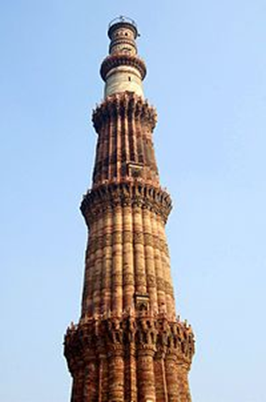

Slide 7
مناره‌ها از چهار جزء اصلی تشکیل شده‌اند:
پایه یا سکو: مربعی شکل یا چندپهلو بوده که بدنه یا ساقه مناره در وسط آن قرار می‌گیرد. پایهٔ مناره رهروان اصفهان و مناره خسروگرد سبزوار مربعی شکل بوده و پایهٔ مناره گار، مناره سین و مناره زیار هشت ضلعی. برخی از مناره‌ها هم بدون سکو هستند مانند: مناره برسیان، مناره علی و مناره ساربان.
ساقه: در ایران در مناره‌های پیش از اسلام اغلب مربعی شکل و در دوران اسلامی به شکل استوانه یا مخروطی ساخته می‌شده.
سرپوش: مربع و هشت گوش که مهم‌ترین بخش مناره‌است.
دولت سوئیس پس از یک همه پرسی ساخت مناره برای مساجد را ممنوع کرد. اولریش اشلوئر از رهبران مخالف ساخت مناره‌ها در مصاحبه‌ای مناره‌ها را سمبل ادعای برتری اسلام بر مسیحیت دانست. این اقدام با اعتراض گسترده نهادهای اروپایی و واتیکان روبرو شد.
منار یا مناره و یا میل که در قدیم به آن چراغدان و چراغپایه نیز گفته می‌شده در لغت به معنای کانون یا محل نور و روشنایی و جای نار است

Slide 8
مناره‌ها در تاریخ پیش از اسلام
یقینا تاریخچه مناره به پیش از اسلام بر می‌گردد، اما متاسفانه از آثار و علائم مناره‌های قبل از اسلام تعداد اندکی در ایران باقی مانده است. در حال حاضر در کنار مناره‌های قبل از اسلام در ایران نشانه‌ای از ساختمان دیده نمی‌شود.
قدیمی‌ترین مناره یا برج راهنمای موجود میل نور آباد،معروف به میل اژدها متعلق به دوره اشکانیان در غرب نور آباد ممسنی فارس قرار گرفته است. این میل دارای حدود هفت متر بلندی بوده و قاعده و تمام بدنه آن با سنگ‌های سفید تراش منظم داده شده است. پلکان میل اژدها در درون برج قرار دارد و بر بالای آن آتشدان سنگی جای داشته است.

Slide 9
پيدايش مناره در اسلام :
هنگامي ما به فن معماري اسلام پي خواهيم برد كه در ساختمانها و آثار اسلامي بررسي و تحقيق كرده باشيم. يكي از عناصر اصلي اين فن كه در اسلام جلوه‌گر شده و زيبائي خاصي به خود گرفته ، ساختمان گلدسته‌ها مي‌باشد.
با ظهور اسلام مساجد گوی رنگ و سنگ را از سایر رقبا ربوده در فن و هنر بی همتا گشتند.در ابتدا مساجد فاقد مناره بوده موء ذنان در مکانی که دو عامل مرکزیت و ارتفاع را توئما داشته اذان می گفتند .
گلدسته يا مؤذنه عبارتست از محلي كه مؤذن در آنجا اذان مي‌گويد و مردم را به نماز دعوت مي‌كند . مؤذنه داراي نامهاي ديگري نيز هست از قبيل: مناره ، منار و صومعه ، عساس و گلدسته. بطوركلي ، مؤذن از همان آغاز اسلام جايگاه مخصوصي داشته ، همچنانكه بلال در زمان پيغمبر اكرم (ص) بر بلندترين بامهاي منازل يا بر روي استوانه‌اي مي‌رفت و اذان مي‌گفت.

Slide 10
در اوائل اسلام بود كه مؤذن برروي باره شهر مي‌رفت و اذان مي گفت وبيشتر اين رسم در شهر دمشق معمول بود.
خلاصه فكر اينكه مؤذن در محل مرتفعي اذان بگويد مسلمين را بر اين داشت تا براي مؤذن جايگاه مخصوصي كه بلندتر از مسجد و متصل يا نزديك به آن باشد بسازند تا هميشه در آنجا اذان گفته شود. و چون دولت اسلام توسعه يافت و مسلمين با كشورهاي متمدن آنروز تماس پيدا كردند ، ضرورت ايجاب كرد تا در هر شهر مسجدي و جهت هر مسجدي مؤذنه‌اي بسازند و در ايران نحوه ساختمان مساجد عربي بصورت و شكل بناهاي مذهبي ايرانيان درآمد. از همان ابتداي اسلام در ايران غربي مساجد و مؤذنه‌هائي ساخته شد به سبك ساختمان محلي و شبيه به چهارطاقها و برجهاي ساساني و بطوريكه از تاريخ بر مي‌آيد خلفاي عباسي تعداد زيادي از اين قبيل مساجد در شهرهاي مهم غربي بنا كرده‌اند .

Slide 11
مناره و كاركردهای آن در تاریخ اسلام:
به تصور برخی مهمترین دلیل وجود مناره در مساجد، اذان گویی است. اما این دلیل محل بحث و چون و چرای بسیار است، زیرا می توان از فراز بام مسجد نیز مسلمانان را به مسجد فراخواند. بر حسب روایات، وقتی مسلمانان به مدینه آمدند طبق عادت و بدون هیچ گونه دعوتی برای ادای فریضه نماز در مسجد حضور پیدا می كردند. این عدم دعوت روزی به بحث گذاشته شد و فردی پیشنهاد داد كه بگذارید مانند مسیحیان ناقوس داشته باشیم. دیگری گفت مانند یهودیان شیپور بدمیم. با این حال پیامبر (ص) فردی را معین نمود كه مردم را به نماز فراخواند و پیامبر (ص) به بلال فرمود: «برخیز و مردم را به نماز فراخوان» این نكته این واقعیت را نشان می دهد كه مناره بخش جدایی ناپذیر از مراسم عبادی اسلام نیست و تا امروز هم در بسیاری ازكشورهای اسلامی از ساختن مناره به جهت حالت متظاهرانه و غیر ضروری اجتناب می كنند و برخی تنها یك سكو در بام مسجد در نظر گرفته اند كه موذن از آنجا اذان می گوید.

Slide 12
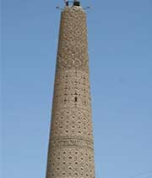
این نكته یك حقیقت دیگر را هم آشكار می سازد و آن اینكه از بالای مناره كمتر می توان صدای اذان را به مسافتی بیش از بیست - سی متر رسانید بنابراین كاركرد اصلی مناره جای فقط اذان گویی نیست.

Slide 13
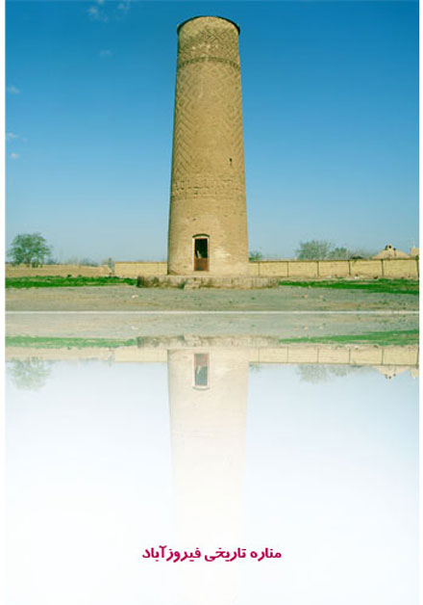
نظریه اول - موقعِیت برج ها یا منارهای اولیه:
برای دست یابی به کارکرد مناره بر اساس تجزیه وتحلیل برکم می توان به سه نظریه دست یافت:
ظاهراً مناره كمي پس از ظهور مسجد بوجود آمد و مي‌توان دوران ظهور آنرا از عصر اموي دانست. بطوريكه از متون تاريخي برمي‌آيد ، ظاهراً اولين مؤذنه‌ايكه به شكل مناره‌هاي فعلي ساخته شد ، مؤذنه مسجد جامع بصره بود كه آنرا زياد بن ابيه در سال 44 يا 45 هجري در موقعيكه از طرف معاويه والي آنجا بود بنا نمود .

Slide 14
نظریه دوم- ریشه یابی لغت: مناره-صومعه- موذنه
تبار شناسی ریشه واژه مناره نیز نكاتی گویا در باب علل پیدایش به ما گوشزد می نماید. معنی اصلی كلمه مناره، مكان نور یا آتش است. اگر هم اكنون در زبان پارسی به مناره «گلدسته» می گویند، به جهت همین معنای آن است. اتفاقاً این واژه از طریق زبان تركی به زبان انگلیسی نیز راه پیدا كرده و «Minaret» نام گرفته است. این كلمه در عربستان پیش از اسلام به اماكن بلندی اطلاق می شد كه از فراز آن علائمی توسط دود یا آتش ارسال می شده اند. به همین سبب، كلمه مناره را اغلب معادل با چراغ خانه به كار می بردند.

Slide 15
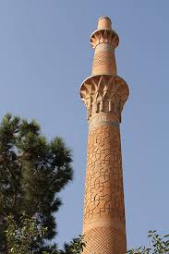
مناره ساربان

Slide 16
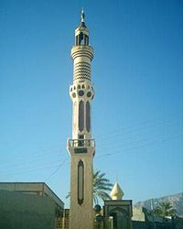
ساختمان مناره :
مناره ها از چهار جزء اصلی تشکیل شده اند:
پایه : به صورت مربع، شش یا دوازده ضلعی.
ساقه : به شکل استوانه یا مخروطی
سرپوش : مربع و هشت گوش که مهمترین بخش مناره است.
رأس : همان سایبان که به اشکال مختلف ساخته می شود.

Slide 17
هر چند که در سراسر جهان اسلام، مناره ها اغلب از همین اجزا تشکیل شده اند اما با تأثیر پذیری از شیوه معماری ملی هر منطقه، شکلی خاص به خود گرفتند. در شمال آفریقا مناره ها حجیم و چهارگوش، در مصر به صورت چند طبقه، در ایران و مناطق همجوار به شکل استوانه ای لاغر ولی رفیع با گلدسته هایی زیبا و بی همتا، در ترکیه عثمانی به گونه مدادی شکل با ردیفی از بالکنها و در صحرای آفریقا و حتی حاشیه خلیج فارس به شکل هرم ناقص ساخته شدند.

Slide 18
- پایه 2- ساقه 3- تاج
1- پایه یا سکو: با توجه به ارتفاع زیاد ومساحت کم قاعده پایه مهمترین نقش را در مقاومت مناره داشته کوچکترین سستی در این قسمت یا زمین زیران منجر به فروریختن بنا می شود. بنابراین زمین را تا رسیدن به لایه های سخت حفر کرده با شفته وسنگ پر می کنند. سپس پایه یا سکو ساخته می شود. گاهی مناره ها را بدون پایه مستقیما" روی زمین می سازند که از نمونه های آن میتوان به منار علی و مناره مسجد برسیان اشاره کرد. پایه ها معمولا" یا مربع بوده مانند منار رهروان اصفهان و منار خسروگرد سبزوار یا کثیرالاضلاع بوده مانند منارهای سین و زیاد که بدنه استوانه ای در وسط سکو قرار می گیرد.

Slide 19
2- ساقه یا بدنه : از دوران پیش از اسلام می توان به میل اژدها یا نورآباد که ساقه ای چهار ضلعی داشته اشاره کرد. همچنین می توان از میل فیروزاباد متعلق به دوره ساسانی نام برد. ساقه ای چهار ضلعی با پلکانی بر بدنه خارجی به ارتفاع سی و سه متر (در حال حاضربیست و شش متر) که هر چه به سمت بالا می رود از پهنای آن کاسته می شود.بعد از اسلام ساقه استوانه ای تحفه مناره سازان شد و خود نیز بدل به برگ سبزنقاشی مقرنس کاران آجرکاران و کاشی کاران گشت. تا اوایل قرن پنجم مناره به صورت منفرد و مجزا از مجتمع مسجد ساخته می شد. گاهی مناره ای به مسجدی ساخته شده اضافه می شد و گاهی مسجدی در کنار مناره ای موجود احداث می گشت.

Slide 20
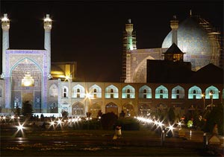
مناره قوشخانه

Slide 21
هر ساقه یا بدنه دارای بخشهای زیراست:
دکل ، پلکان ، نورگیرها
2-1- دکل: با توجه به ساقه دکل چندضلعی یا استوانه ای است که پلکان مارپیچی به دور آن می چرخد وبالا می رود. دکل میلهای پیش از اسلام بسیار قطور بوده اند ولی در دوران اسلامی باریکتر و ظریفتر می شوند. دکلها معمولا از گچ سنگ و اجر ساخته شده و گاهی جهت استحکام بیشتر از سرب مذاب استفاده شده است.
2-2- پلکان: پلکان میل فیروزآباد خارج از بنا قرار دارد اما در مناره های اسلامی پلکان به صورت مارپیچی حول دکل می چرخد. جهت پلکان عموما برخلاف حرکت عقربه ساعت بوده و تاثیر قابل ملاحظه ای بر مقاومت بنا در برابر زلزله دارد. در سه مناره مسجد جامع یزد مناره سلجوقی گلپایگان و مناره کوتاه مدرسه خان شیراز استثنایی در پلکان وجود دارد. در این مناره ها دو پلکان وجود دارد. یکی جهت صعود و بالا رفتن و دیگری جهت پایین امدن به صورتی که هیچ ارتباطی بین این پلکانها نیست. در این حالت با در نظر گرفتن قد یک فرد متوسط القامه و با احتساب ارتفاع و فاصله خود راه پله ها دو پلکان به صورت مارپیچی و موازی هم ساخته می شوند

Slide 22
2-3- نورگیرها:
الف) روزنه هایی کوچک به اندازه جای خالی یک یا چند آجر.
ب) پنجره هایی بزرگ که گاهی جهت اذان گویی نیز از آنها استفاده می شده است.
3- تاج: سومین و بالاترین بخش یک مناره تاج یا کلاهک است. ساقه در نقطه گلوگاه با افزایش مقطع عرضی باز شده به صورت دایره یا چند ضلعی در آمده نعلبکی مناره یا جایگاه موءذن را می سازد. دیواره مناره از نعلبکی یا کف تاج وسط تاج و سرپوش تاج گذشته تا حدود دو متر بالا تر از سقف تاج ادامه پیدا می کند.اطراف تاج با دیواری کوتاه یا نرده های مشبک فلزی وچوبی محصور می شود.

Slide 23
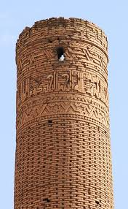
رنگین کردن مناره ها از نیمه قرن سوم هجری به بعد مرسوم شد و آیات و احادیث نبوی در قالب تزیینات آجرکاری، گچ بری و کاشیهای رنگی بر مناره ها نقش بستند.
قدیمی ترین میل راهنمای موجود میل اژدها است. بنایی هفت متری متعلق به اشکانیان در غرب نورآباد ممسنی که در بالای آن آتشدانی سنگی قرارداشته است.
مناره چهل دختران

Slide 24
مناره‌هاي تيموري و صفوي
قرن نهم هـ.ق چيز چندان جالب توجهي در مورد مناره ندارد، فرم و عملكرد آن نيز از همان سنت پيشين تبعيت مي‌كنند. شايد از مشخص‌ترين ابداعات اين دوره تغيير تدريجي در نقش مناره‌ها با واقع شدن آن در دو طرف ايوان باشد. ويژگي‌هاي رايج سلجوقي و مغول يعني پوشاندن قسمت پاييني مناره از طريق سردر ساختمان مجاور كنار گذاشته شده است كه در نمونه‌هاي «مسجد گوهرشاد و زيارتگاه جامي» مشخص مي‌شود.
نماي مناره‌ همچنان حفظ شد و معماران صفوي اين تعهد را كماكان تا حدودي غير آشكار ادامه دادند (مسجد امام اصفهان) مناره‌هاي تيموري استقلال خود را از ابتدا در همان تزئينات خاص خود بيان داشتند. فن‌آوري مناسب عبارت بود از پوشاندن محور با شبكه‌هاي آجري لوزي كه وسط هر كدام با قاب‌هاي تزئيني كاشي‌كاري شده پر شده‌اند (مناره مسجد شاه سابق و مسجد گوهرشاد)

Slide 25
میل اژدها
میل اژدها در غرب شهر نورآباد ممسنی در استان فارس قرار دارد.این میل کنار یکی از راه‌های مهم باستانی و در دامنه کوهی سنگلاخ و نسبتا سرسبز قرار دارد. میل اژدها یکی از معدود مناره‌هایي است كه از دوران‌ پیش از اسلام باقي مانده و به احتمال زیاد در زمان اشکانیان ساخته شده است

Slide 26
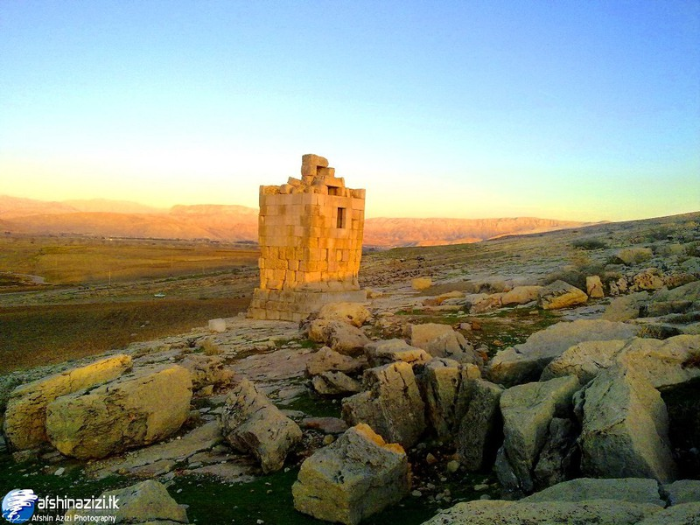
آتشکده یا میل اژدها

Slide 27
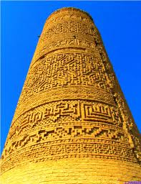
مناره ساوه
چند ردیف کتیبه با اشکال گوناگون خط بنایی و آجرکاری‌های هندسی جذاب، از ویژگی‌های این مناره است. مناره ساوه در سال 504 هجری ساخته شده.شهر ساوه به خاطر یک مناره دیگر نیز شهرت دارد و آن مناره‌ای است که بعدها مسجد جامع ساوه در کنار آن ساخته شده است

Slide 28
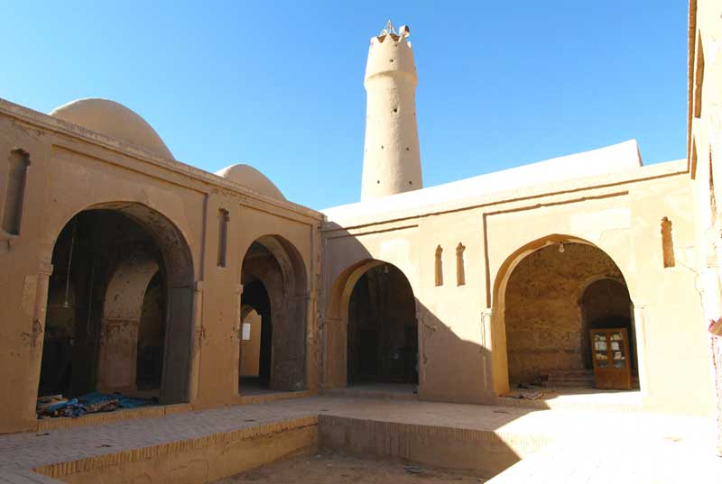
منار مسجد جامع فهرج
مسجد جامع فهرج، تك مناره ایی است كه اين منار به عنوان نشانه آبادي نيز از دور نمايان است. اين عنصر معماري و نيز گرمخانه كوچك مجاور آن كه تماماً از خشت بنا شده اند به دليل كاهش ابعاد خشت ها در مقايسه با مسجد اوليه، جزء عناصر الحاقي به مسجد محسوب مي شوند كه احتمالاً در قرن چهارم و پنجم به بنا اضافه شده اند

Slide 29
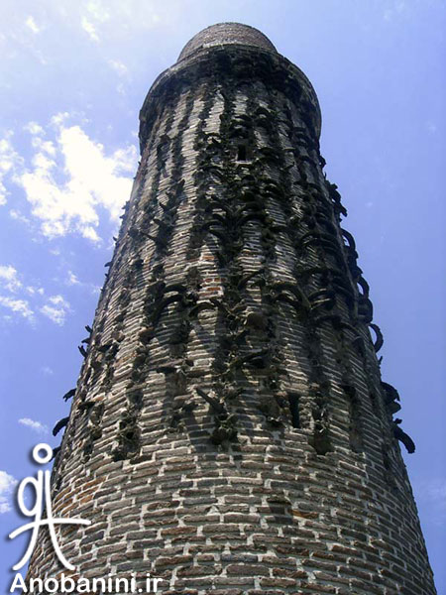
مناره شمس
اين مناره یکی از جدیدترین مناره‌های منفرد ایران است و در دوران زندیه ساخته شده. هر چند تزئينات معماری زیادی ندارد، اما از یک نظر جالب و استثنایی است و آن این که تمامی بدنه مناره با شاخ قوچ پوشانده شده. البته خیلی از این شاخ‌ها به مرور زمان شکسته شده و از بین رفته‌اند. این مناره در داخل شهر خوی در آذربایجان غربی در يك باغ قرار دارد

Slide 30
ليست مناره‌هاي ايراني
1- مناره مسجد ساوه ،در ساوه- 453 هجري.
2- مناره مسجد پامنار ، در زواره اصفهان-461 هجري.
3- مناره مسجد جمعه ، دركاشان - 466 هجري.
4- مناره مسجد برسيان ، در اصفهان - 491 هجري.
5- مناره چهل دختران ، دراصفهان - 501 هجري.
6- مناره گار ، در اصفهان - 515 هجري.
7- مناره مسجد گز ، در اصفهان - ربع اول قرن ششم.
8- مناره مسجد سين ، در اصفهان - 526 هجري.
9- مناره مسجد علي ، در اصفهان - اواخر قرن پنجم و اوائل قرن ششم.
10- مناره زيار ، در اصفهان - 550 تا 688 هجري.
11- مناره راهروان ، در اصفهان - بين سالهاي 525 تا 688 هجري.
12- مناره مسجد اردستان ، در اصفهان - عهد سلجوقي.

Slide 31
13- مناره مسجد امام حسن ، در اردستان اصفهان- عهد سلجوقي.
14- مناره مسجد جامع زواره ، زواره اصفهان- 530 هجري- عهد سلجوقي.
15- مناره مسجد جامع اشترجان ، اشترجان اصفهان- حدود 716 هجري.
16- مناره جنبان ، در اصفهان - 716 هجري.
17- دو مناره دارالضيافه ، در اصفهان - قرن هشتم.
18- مناره باغ قوشخانه ، در اصفهان - قرن هشتم.
19- دو مناره دردشت ، در دردشت اصفهان - نيمه دوم قرن هشتم.
20- دو مناره سردر مسجد شاه ، در اصفهان - 1025 هجري.
21- دو مناره سردر مدرسه چهارباغ ، در اصفهان - قرن دوازدهم هجري.
22- مناره خانقاه نطنز ، 725 هجري.
23- مناره نزديك شهر در خرم‌آباد- قرن ششم هجري.
24- مناره مسجد تاريخانه ، در دامغان - قرن ششم هجري.

Slide 32
25- مناره مسجد جامع ، در دامغان - قرن ششم هجري.
26- مناره مجاور مسجد جمعه ، در ساوه- 503 هجري.
27- مناره خسرو گرد ، در خسروگرد سبزوار - 505 هجري.
28- مناره حدود ، در خسروگرد - 700 هجري.
29- مناره سمنان - عهد سلجوقي.
30- مقبره و مناره عهد غزنوي ، در سنگ بست خراسان - قرن 4 هجري.
31- مناره واقع در محله پامنار ، طهران- قرن 13 هجري.
32- مناره فيروزآباد ، در خراسان - عهد سلجوقي.
33- مناره كاشان ، در كاشان - قرن پنجم هجري.
34- مناره گلپايگان - قرن ششم هجري.
35- مناره مدرسه ، در گلشن خراسان - عهد سلجوقي.
36- مناره‌هاي مدرسه سپهسالار جديد ، در تهران - قرن 13 هجري.

Slide 33
37- دو مناره مسجد جامع گوهرشاد ، در مشهد - 821 هجري.
38- دو مناره مسجد دارالاحسان ، در سنندج - كردستان - 1227 هجري.
39- دو مناره بقعه مباركه حضرت رضا (ع) ، در مشهد بين 479- 551 (در زمان سلجوقي).
40- مناره‌هاي گنبد حضرت معصومه عليها سلام ، در قم (526 هجري به دستور شاه بيگم)
41- مناره‌هاي حضرت عبدالعظيم ، در ري ، تهران - عهد سلجوقي.
42- مناره مسجد شاه تهران.

Slide 34
نتيجه گيري
ميل، مناره، مؤذنه:
از دوره‌هاي پيش از اسلام وجود داشته‌اند و مختص اسلام نمي‌باشند و به عنوان ميل راهنما و آتشدان به كار مي‌رفته‌اند.
در زمان‌ها و اديان مختلف و در جاهاي مختلف، نام و كاربرد خاص داشته‌اند.
در زمان پيدايش اسلام ابتدا كاربرد سياسي داشته است.
به مرور زمان كاربرد معنوي پيدا كرده است.
اوج شكوفايي و تزئينات مناره در ايران در قرن 5 و 6 در دوره سلجوقيان و در شهر اصفهان مي‌باشد.

Slide 35
منابع
کتاب آثار ایران ، آندره گدار
کتاب باستان شناسی ایران باستان ، لوئی وندربرگ
کتاب تاثیر هنر ساسانی بر هنر اسلامی ، عباس زمانی
کتاب معماری ایران دوره اسلامی ، محمد یوسف کیانی
كتاب معماري اسلامي، هيلن براند
مناره ، برگی از هنر اسلامی

Slide 36
منابع:
*حاتم، غلامعلی، معماری اسلامی ایران در دوره سلجوقیان، نشر جهاد دانشگاهی، تهران، چاپ اول، ۱۳۷۹
*داعی النظام، فرهنگ نظام، جلد پنجم
*زمانی،عباس، تاثیر هنر ساسانی در هنر اسلامی، نشر جهاد دانشگاهی، تهران، ۲۵۳۵
*فاضل، محمود، پیدایش مناره در اسلام، تهران، مجله هنر و مردم، شماره ۷۷ و ۷۸،۸-۱۳۴۷
*فیض، عباس، گنجینه آثار قم،جلد دوم، قم، مهر ۱۳۵۰
* عمید، حسن، فرهنگ عمید،۱۳۳۷
*مخلصی، محمد علی، مجموعه مقالات متون و کتیبه‌های دوران اسلامی، تالیف پژوهشگران، نشر سازمان میراث فرهنگی، تهران، ۱۳۸۵
*مصطفوی، محمد تقی، اقلیم پارس، انجمن آثار ملی، تهران، ۱۳۴۳

Slide 37
با تشکر از توجه شما

